Slide 1
Отчет главного врача ГБУЗ «Поликлиника «Троицкая» Департамента здравоохранения города Москвы»
Ж.А. Герасименко

Slide 2
ГБУЗ «Поликлиника «Троицкая» ДЗМ»
Территория обслуживания и прикрепленное население

Slide 3
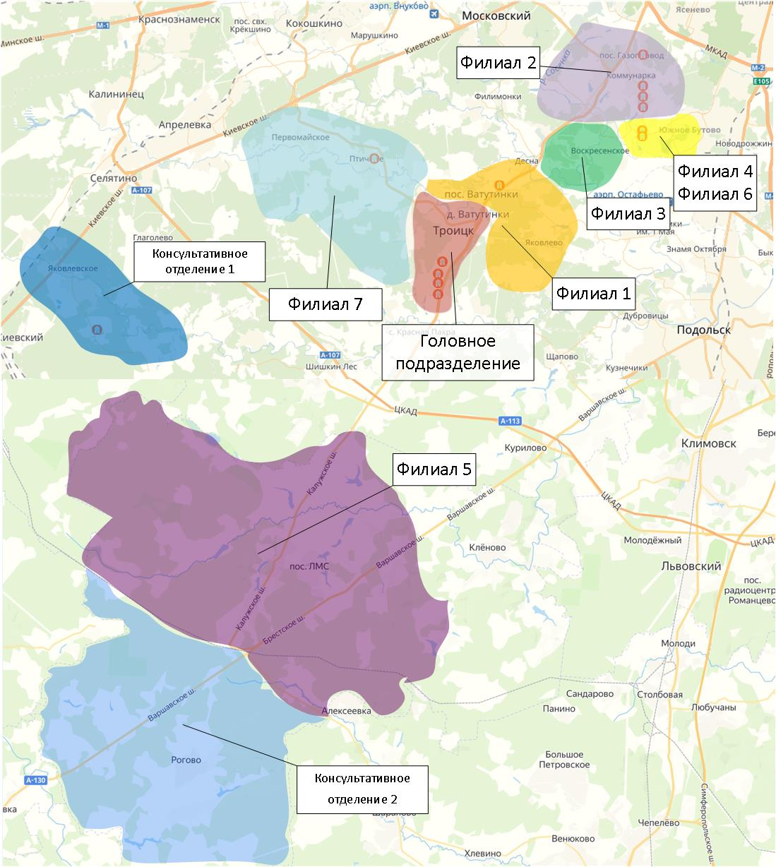
Территориально ГБУЗ «Поликлиника «Троицкая» ДЗМ» оказывает медицинскую помощь населению, проживающему в вн.тер.г. поселениях: Сосенское, Десеновское, Воскресенское, Первомайское, Новофедоровское, пос. Рогово, пос. ЛМС, вн.тер.г. муниципального округа Вороново, вн.тер.г. г.о. Троицк, расположенные в Троицком и Новомосковском административных округах города Москвы, с общей протяженностью закрепленной территории более 85 км

Slide 4
Численность прикрепленного населения к ГБУЗ «Поликлиника «Троицкая» ДЗМ»

Slide 5
Укомплектованность ГБУЗ «Поликлиника «Троицкая» ДЗМ» :
Укомплектованность | Ф5+КО2 | Общее
Врачи | 40 | 520
Средний медицинский персонал | 50 | 516
Прочие | 41 | 329
Укомплектованность,% | 87,8 | 94,3

Slide 6
Анализ записи пациентов на прием и неявки пациентов на прием по предварительной записи за 2025 г.

Slide 7
ГБУЗ «Поликлиника «Троицкая» ДЗМ»:
Филиал № 5 ГБУЗ «Поликлиники «Троицкая» ДЗМ»
Терапия:
На прием было записано 19 325 человек. На прием не явилось 3 130 человек. В процентом соотношении это составило 16%.
Специалисты 1 уровня:
На прием было записано 13 599 человек. На прием не явилось 2 305 человек. В процентом соотношении это составило 17%;
Специалисты 2 уровня:
На прием было записано 16 892 человек. На прием не явилось 919 человек. В процентом соотношении это составило 5%;
Педиатрия:
На прием было записано 18 199 человек. На прием не явилось 1 660 человек. В процентом соотношении это составило 9%.
Специалисты 1 уровня:
На прием было записано 6 244 человек. На прием не явилось 729 человек. В процентом соотношении это составило 12%;
Специалисты 2 уровня:
На прием было записано 5 877 человек. На прием не явилось 1 069 человек. В процентом соотношении это составило 18%;

Slide 8
ГБУЗ «Поликлиника «Троицкая» ДЗМ»:
Консультативное отделение № 2 ГБУЗ «Поликлиники «Троицкая» ДЗМ»
Терапия:
На прием было записано 6 147 человек. На прием не явилось 984 человек. В процентом соотношении это составило 16%.
Специалисты 1 уровня:
На прием было записано 3 398 человек. На прием не явилось 434 человек. В процентом соотношении это составило 13%;
Специалисты 2 уровня:
На прием было записано 2 399 человек. На прием не явилось 195 человек. В процентом соотношении это составило 8%;
Педиатрия:
На прием было записано 5 212 человек. На прием не явилось 845 человек. В процентом соотношении это составило 16%.
Специалисты 1 уровня:
На прием было записано 1 540 человек. На прием не явилось 231 человек. В процентом соотношении это составило 15%;
Специалисты 2 уровня:
На прием было записано 1 050 человек. На прием не явилось 160 человек. В процентом соотношении это составило 15%;

Slide 9
Консультативное отделение № 2, Филиал №5 ГБУЗ «Поликлиники «Троицкая» ДЗМ»
Итого анализ записи и неявки на прием пациентов:
На прием было записано 99 882 человек. На прием не явилось 12 661 человек. В процентом соотношении это составило 13%.

Slide 10
Публикации в сети Интернет
№ | Дата публикации | Наименование мероприятия | Место размещения
1 | 21.01.2025 | Неделя профилактики употребления наркотических средств | Официальный сайт ГБУЗ «Поликлиника «Троицкая» ДЗМ»
2 | 31.01.2025 | Неделя профилактики онкологических заболеваний (в честь Всемирного дня борьбы против рака 4 февраля) | Официальный сайт ГБУЗ «Поликлиника «Троицкая» ДЗМ»
3 | 01.02.2025 | Международный день осведомленности о пороках сердца | Официальный сайт ГБУЗ «Поликлиника «Троицкая» ДЗМ»
4 | 11.02.2025 | Неделя сохранения мужского здоровья | Официальный сайт ГБУЗ «Поликлиника «Троицкая» ДЗМ»
5 | 20.02.2025 | Всемирный день иммунитета (Неделя поддержания | Официальный сайт ГБУЗ «Поликлиника «Троицкая» ДЗМ»
 |  | и укрепления иммунитета) | Официальный сайт ГБУЗ «Поликлиника «Троицкая» ДЗМ»
6 | 09.03.2025 | Неделя по борьбе с заражением и распространением хронического вирусного гепатита С | Официальный сайт ГБУЗ «Поликлиника «Троицкая» ДЗМ»
7 | 23.03.2025 | Неделя профилактики инфекционных заболеваний (Всемирный день борьбы против туберкулеза) | Официальный сайт ГБУЗ «Поликлиника «Троицкая» ДЗМ»
8 | 01.04.2025 | Всемирный день здоровья (Неделя продвижения здорового образа жизни) | Официальный сайт ГБУЗ «Поликлиника «Троицкая» ДЗМ»
9 | 04.06.2025 | Международный день донора | Официальный сайт ГБУЗ «Поликлиника «Троицкая» ДЗМ»
10 | 20.04.2025 | Всемирная неделя иммунизации | Официальный сайт ГБУЗ «Поликлиника «Троицкая» ДЗМ»
11 | 12.05.2025 | Неделя борьбы с артериальной гипертонией и приверженности назначенной врачом терапии | Официальный сайт ГБУЗ «Поликлиника «Троицкая» ДЗМ»
12 | 12.05.2025 | Неделя профилактики заболеваний эндокринной системы (в честь Всемирного дня щитовидной железы) | Официальный сайт ГБУЗ «Поликлиника «Троицкая» ДЗМ»
13 | 12.05.2025 | Неделя отказа от табака (приуроченному к Всемирному дню без табака) | Официальный сайт ГБУЗ «Поликлиника «Троицкая» ДЗМ»
14 | 03.06.2025 | Неделя отказа от зависимостей | Официальный сайт ГБУЗ «Поликлиника «Троицкая» ДЗМ»

Slide 11
№ | Дата публикации | Наименование мероприятия | Место размещения
15 | 06.07.2025 | Неделя профилактики употребления наркотических средств | Официальный сайт ГБУЗ «Поликлиника «Троицкая» ДЗМ»
16 | 03.07.2025 | Неделя профилактики аллергических заболеваний | Официальный сайт ГБУЗ «Поликлиника «Троицкая» ДЗМ»
17 | 15.07.2025 | Неделя сохранения здоровья головного мозга | Официальный сайт ГБУЗ «Поликлиника «Троицкая» ДЗМ»
18 | 15.07.2025 | Неделя профилактики заболевания печени | Официальный сайт ГБУЗ «Поликлиника «Троицкая» ДЗМ»
19 | 05.09.2025 | Неделя сокращения потребления алкоголя и связанной с ним смертности и заболеваемости | Официальный сайт ГБУЗ «Поликлиника «Троицкая» ДЗМ»
20 | 05.09.2025 | Неделя информирования о важности диспансеризации и профилактических осмотров | Официальный сайт ГБУЗ «Поликлиника «Троицкая» ДЗМ»
21 | 15.09.2025 | Неделя ответственного отношения к сердцу | Официальный сайт ГБУЗ «Поликлиника «Троицкая» ДЗМ»
22 | 10.10.2025 | Всемирный день психического здоровья | Официальный сайт ГБУЗ «Поликлиника «Троицкая» ДЗМ»
23 | 19.10.2025 | Неделя борьбы с раком молочной железы | Официальный сайт ГБУЗ «Поликлиника «Троицкая» ДЗМ»
24 | 31.10.2025 | Неделя борьбы с инсультом | Официальный сайт ГБУЗ «Поликлиника «Троицкая» ДЗМ»
25 | 16.11.2025 | Неделя борьбы с диабетом | Официальный сайт ГБУЗ «Поликлиника «Троицкая» ДЗМ»
26 | 30.11.2025 | Неделя профилактики заболеваний ЖКТ | Официальный сайт ГБУЗ «Поликлиника «Троицкая» ДЗМ»
27 | 07.12.2025 | Неделя борьбы со СПИДом и информирования о венерических заболеваниях | Официальный сайт ГБУЗ «Поликлиника «Троицкая» ДЗМ»
28 | 08.12.2025 | Неделя профилактики потребления никотинсодержащей продукции | Официальный сайт ГБУЗ «Поликлиника «Троицкая» ДЗМ»
29 | 08.12.2025 | Неделя ответственного отношения к здоровью | Официальный сайт ГБУЗ «Поликлиника «Троицкая» ДЗМ»
30 | 20.12.2025 | Неделя профилактики злоупотребления алкоголем в новогодние праздники | Официальный сайт ГБУЗ «Поликлиника «Троицкая» ДЗМ»

Slide 12
Лекции по ЗОЖ и профилактике ХНИЗ
(в медицинских организациях, в образовательных организациях, в центрах социального обслуживания населения)
Дата проведения | Наименование лекции / Школы здоровья | Место проведения | Кол-во участников
15.02.2025 | «Сахарный диабет: жизнь под контролем» | ГБУЗ «Поликлиника «Троицкая» ДЗМ» Филиал №5 | 6
01.03.2025 | «Питание при диабете: мифы и реальность» | ГБУЗ «Поликлиника «Троицкая» ДЗМ» Филиал №5 | 5
15.03.2025 | «Сердце под защитой: артериальная гипертензия» | ГБУЗ «Поликлиника «Троицкая» ДЗМ» Филиал №5 | 7
05.04.2025 | «Инфаркт и инсульт: профилактика и первая помощь» | ГБУЗ «Поликлиника «Троицкая» ДЗМ» Филиал №5 | 6
20.04.2025 | «Остеопороз: профилактика и современные методы лечения» | ГБУЗ «Поликлиника «Троицкая» ДЗМ» Филиал №5 | 5
10.05.2025 | «ХОБЛ: дыхание без ограничений» | ГБУЗ «Поликлиника «Троицкая» ДЗМ» Филиал №5 | 4
25.05.2025 | «Профилактика детских инфекций: вакцинация и гигиена» | ГБУЗ «Поликлиника «Троицкая» ДЗМ» Филиал №5 | 6
07.06.2025 | «Питание детей: от грудного вскармливания до школьного возраста» | ГБУЗ «Поликлиника «Троицкая» ДЗМ» Филиал №5 | 5
21.06.2025 | «Вред курения: правда, о которой молчат» | ГБУЗ «Поликлиника «Троицкая» ДЗМ» Филиал №5 | 7
05.07.2025 | «Как бросить курить: шаг за шагом» | ГБУЗ «Поликлиника «Троицкая» ДЗМ» Филиал №5 | 6

Slide 13
Дата проведения | Наименование лекции / Школы здоровья | Место проведения | Кол-во участников
19.07.2025 | «Телемедицина: как получить консультацию онлайн» | ГБУЗ «Поликлиника «Троицкая» ДЗМ» Филиал №5 | 8
02.08.2025 | «Активное долголетие: здоровье пожилых» | ГБУЗ «Поликлиника «Троицкая» ДЗМ» Филиал №5 | 6
16.08.2025 | «Стресс и здоровье: как сохранить нервную систему» | ГБУЗ «Поликлиника «Троицкая» ДЗМ» Филиал №5 | 5
06.09.2025 | «Здоровье щитовидной железы» | ГБУЗ «Поликлиника «Троицкая» ДЗМ» Филиал №5 | 6
20.09.2025 | «Профилактика заболеваний суставов» | ГБУЗ «Поликлиника «Троицкая» ДЗМ» Филиал №5 | 5
04.10.2025 | «Женское здоровье после 40» | ГБУЗ «Поликлиника «Троицкая» ДЗМ» Филиал №5 | 7
18.10.2025 | «Мужское здоровье: профилактика урологических заболеваний» | ГБУЗ «Поликлиника «Троицкая» ДЗМ» Филиал №5 | 5
08.11.2025 | «Профилактика гриппа и ОРВИ в осенне-зимний период» | ГБУЗ «Поликлиника «Троицкая» ДЗМ» Филиал №5 | 8
22.11.2025 | «Здоровый сон: значение для организма» | ГБУЗ «Поликлиника «Троицкая» ДЗМ» Филиал №5 | 4
06.12.2025 | «Профилактика ожирения и метаболического синдрома» | ГБУЗ «Поликлиника «Троицкая» ДЗМ» Филиал №5 | 7
13.12.2025 | «Итоговое занятие: здоровый образ жизни — просто и доступно» | ГБУЗ «Поликлиника «Троицкая» ДЗМ» Филиал №5 | 8

Slide 14
Анкетирования и социологические опросы
№ п/п | Дата | Тематика анкетирования / социологического исследования | Организаторы, ответственные лица | Кол-во респондентов
1 | 2 | 3 | 4 | 5
1. | В течении года, все курящие | Тестирование пациентов на степень никотиновой зависимости, определение готовности к отказу от курения | ГБУЗ «Поликлиника «Троицкая» ДЗМ» | 11586
2. | В течение года | Анкета «Рискометр инсульта» | ГБУЗ «Поликлиника «Троицкая» ДЗМ» | 785
3. | В течение года | Анкета «Знаете ли Вы об инсульте?» | ГБУЗ «Поликлиника «Троицкая» ДЗМ» | 698
4. |  | Всероссийский онкологический диктант онлайн | ДЗМ

Slide 15
СОБЫТИЯ:
В 2025 открыты филиалы № 6 и № 7 (путем объединения амбулаторий № 1 и № 2). Эти здания оснащены современным медицинским оборудованием, которое позволяет персоналу своевременно и точно ставить диагнозы пациентам.
К Поликлинике Троицкой присоединилась Поликлиника Вороновская и вошла в состав ГБУЗ «Поликлиника «Троицкая» ДЗМ» в виде филиала № 5 и амбулатории «Рогово». Готовится к открытию долгожданная, новая поликлиника на 750 посещений в смену в г. Троицке.
В здании детской поликлиники в г. Троицке установлен современный цифровой рентгенодиагностический комплекс, что значительно сократило время проведения исследований.

Slide 16
СОБЫТИЯ:
с 01.04.2025 года на базе Поликлиники Филиала 5 начала функционировать Школа для пациентов с Сахарным Диабетом, в которой за 2025 год прошли обучение:
1. Школа для пациентов с СД на базе поликлинике Филиала 1 – 172 человека
В Школе СД получают следующие знания:
Обучение введения дневника самоконтроля уровня глюкозы в крови;
Обучение принципам правильного питания, подсчету углеводов;
Обучение правилам ухода за ногами;
Обучение технике инъекций инсулинов, в том числе с помощью инсулиновой помпы;
Обучение проведению самоконтроля гликемии;
Обучение принципам самостоятельной коррекция доз инсулина;
Обучение правилам поведения при гипогликемических состояниях
и навыкам самостоятельного купирования, предотвращения тяжелых гипогликемических состояний;
Обучение правилам управления сахарным диабетом
при сопутствующих заболеваниях, во время физических нагрузок разной интенсивности и продолжительности;

Slide 17
СПАСИБО ЗА ВНИМАНИЕ!

